Slide 1

NÃO BỘ · BÀI L09
Cảm xúc cơ bản và mạch thần kinh
Sợ, giận, yêu thương, đau buồn: mỗi cảm xúc chạy trên mạch nào?
Ham muốn và thích
Sợ và giận
Yêu thương và gắn bó
Đau buồn

Slide 2
Khi bạn sợ, giận hay nhớ một người, não đang chạy một mạng lưới
Không cảm xúc nào nằm gọn trong một vùng: mỗi phản ứng cảm xúc huy động một mạng lưới trải gần khắp não [S1]
Phần tạo cảm xúc cơ bản nằm sâu dưới vỏ não [S1]
Nguồn: [S1]
Multiple-report · L09 · 02/48

Slide 3
Sáu hệ cảm xúc của giáo trình, ba ý xuyên suốt
01
02
03
Sáu hệ
Đang tranh luận
Mạch đổi theo kinh nghiệm
ham muốn, thích, sợ, giận, yêu thương, đau buồn [S2]
có hệ cảm xúc cơ bản [S7] hay cảm xúc được kiến tạo [S8]
ở chuột, môi trường chỉnh lại nhân accumbens [S14]
Nguồn: [S2] [S7] [S8] [S14]
Multiple-report · L09 · 03/48

Slide 4
Khoa học thần kinh cảm xúc nghiên cứu gì
Khoa học thần kinh cảm xúc (affective neuroscience) tìm hiểu não và hệ thần kinh tạo ra phản ứng cảm xúc như thế nào [S1]. Giáo trình dùng định nghĩa của Izard: cảm xúc gồm thay đổi trên cơ thể như nét mặt, thay đổi hoạt động của hệ thần kinh tự chủ, trạng thái cảm nhận chủ quan, và thôi thúc hành động theo một hướng [S1]. Ngành này dùng các thước đo quan sát được, để người khác kiểm lại. Định nghĩa này cho nhà nghiên cứu bốn thứ để đo hoặc hỏi, thay vì một từ mơ hồ.
Đo gì
cơ thể, hệ tự chủ, cảm nhận, thôi thúc hành động
Dùng để làm gì
biến một từ mơ hồ thành bốn thứ đo được
Mức chắc chắn
giáo khoa
Nguồn: [S1]
Multiple-report · L09 · 04/48

Slide 5
Đo cảm xúc bằng gì
01
02
03
04
Ở người
Giới hạn
Ở động vật
Kích thích điện
EEG, fMRI và người bị tổn thương não [S1]
fMRI chưa xem được từng nhân nhỏ như ở động vật [S4]
cấy điện cực, gây tổn thương, đưa hormone vào [S1]
con vật tìm hoặc tránh kích thích, như phần thưởng hoặc phạt [S7]
Nguồn: [S1] [S4] [S7]
Multiple-report · L09 · 05/48

Slide 6
Cảm xúc (emotion) khác cảm giác (feeling)
Cảm xúc
Cảm giác
phản ứng đo được trên hành vi, cơ thể và thần kinh; có thể xảy ra mà người đó không nhận ra [S10]
trải nghiệm có ý thức, chỉ biết qua lời kể; LeDoux cho rằng mạch sinh tồn không trực tiếp gây ra nó [S12]
Cảm nhận nội thân (interoception) có thể là nền cho cảm giác chủ quan, theo Craig [S15]
Nguồn: [S10] [S12] [S15]
Multiple-report · L09 · 06/48

Slide 7
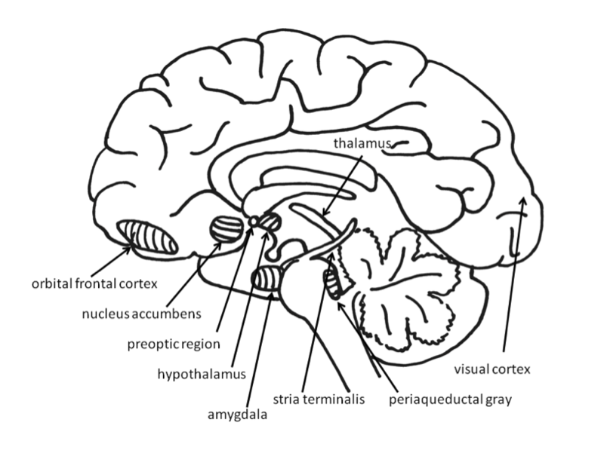
Những cấu trúc tham gia xử lý cảm xúc
Amygdala
hạnh nhân
Periaqueductal gray
chất xám quanh cống não
Nucleus accumbens
nhân accumbens
Nhiều cấu trúc tham gia, phần lớn nằm sâu dưới vỏ não [S1]. Cùng một cấu trúc sẽ xuất hiện trong nhiều cảm xúc ở các mục sau. Giáo trình lưu ý rằng nghiên cứu sau có thể tìm thêm vùng quan trọng [S1].
Hình: Noba, giấy phép theo sách CC BY-NC-SA; Hove & Martinez, Hình 2 (chương 10)
Nguồn: [S1]
Multiple-report · L09 · 07/48

Slide 8
Panksepp: bảy hệ cảm xúc nguyên thủy
Jaak Panksepp cho rằng mọi loài có vú có các mạng cảm xúc mang giá trị dương và âm, nằm ở vùng não tương đồng [S7]. Ông mô tả bảy hệ, viết hoa để khỏi lẫn với từ thường: SEEKING (tìm kiếm), RAGE (giận dữ), FEAR (sợ), LUST (dục), CARE (chăm sóc), PANIC/GRIEF (hoảng sợ chia ly, đau buồn), PLAY (chơi) [S7]. Bằng chứng: kích thích điện vùng dưới vỏ gây phản ứng cảm xúc; mạch nằm ở vùng tương đồng giữa các loài; và thôi thúc như chơi đùa vẫn còn ở chuột bị cắt vỏ não mới (neocortex) từ sớm [S7].
Mức chắc chắn
giả thuyết; LeDoux phản bác [S12]
Nền của giáo trình
mục 10.2 dẫn Panksepp nhiều lần
Đừng hiểu nhầm
không nói vỏ não vô dụng
Nguồn: [S12] [S7]
Multiple-report · L09 · 08/48

Slide 9
Ba tầng xử lý cảm xúc theo Panksepp
Tầng tam cấp: suy nghĩ, nghiền ngẫm, tự điều chỉnh, ở vỏ não trán giữa [S7]
Tầng thứ cấp: học tập và ghi nhớ, như điều kiện hóa nỗi sợ [S7]
Tầng sơ cấp: các hệ cảm xúc bẩm sinh dưới vỏ não [S7]
Nguồn: [S7]
Multiple-report · L09 · 09/48

Slide 10
Barrett: cảm xúc được kiến tạo
Lisa Feldman Barrett cho rằng cách nhìn cổ điển bắt đầu từ các từ cảm xúc quen thuộc rồi đi tìm dấu vân tay sinh học cho từng từ [S9]. Lý thuyết cảm xúc kiến tạo (constructed emotion) của bà nói não dùng khái niệm cảm xúc để phân loại cảm giác, và phân loại đó tạo ra một trường hợp cảm xúc [S9]. 'Sợ' là một phạm trù gồm những trường hợp rất khác nhau, không cần chung một nhóm nơron; nhiều mạch khác nhau có thể tạo ra cùng một loại cảm xúc [S9].
Mức chắc chắn
giả thuyết, đang tranh luận
Thoái hóa (degeneracy)
nhiều mạch, cùng một kết quả
Đừng hiểu nhầm
kiến tạo không có nghĩa là giả
Nguồn: [S9]
Multiple-report · L09 · 10/48

Slide 11
Lindquist và cộng sự 2012: phân tích gộp ảnh chụp não
1
Ít bằng chứng rằng mỗi loại cảm xúc định vị nhất quán và đặc hiệu vào một vùng riêng [S8]
2
Một tập vùng não tương tác, cũng làm việc không phải cảm xúc, hoạt động trên nhiều loại cảm xúc [S8]
3
Hạnh nhân hoạt động khi nhìn nét mặt sợ, nhưng cũng với cảm xúc khác: không đặc hiệu cho sợ [S8]
4
Tự nêu giới hạn: fMRI có thể bỏ sót chuyên biệt ở mức mạch nhỏ hơn [S8]
Nguồn: [S8]
Multiple-report · L09 · 11/48

Slide 12
Ai nói gì: ba cách gọi cùng những mạch dưới vỏ
01
02
03
Cảm xúc cơ bản
Kiến tạo
LeDoux
Panksepp xem mạch dưới vỏ là hệ cảm xúc có cảm nhận, chung ở mọi loài có vú [S7]
Lindquist và Barrett xem chúng là thao tác cơ bản, nguyên liệu để não dựng cảm xúc [S8]
mạch sinh tồn không trực tiếp gây ra cảm giác; ông phê bình việc suy từ hành vi sang cảm giác [S12]
Nguồn: [S7] [S8] [S12]
Multiple-report · L09 · 12/48

Slide 13
Ham muốn: cảm xúc của việc đi tìm
Ham muốn (desire) là cảm xúc thèm, đi tìm phần thưởng. Các nhà nghiên cứu gọi nó là 'muốn' (wanting), 'tìm kiếm' (seeking) hay hệ kích hoạt hành vi [S2]. Khi hệ này được kích hoạt, cơ thể sống tỏ ra hăng hái, quan tâm và tò mò; nó thúc con vật di chuyển để tìm thức ăn ngon, bạn tình và các kích thích dễ chịu khác [S2]. Khi hệ này hoạt động quá yếu, con vật trông chán nản và bất lực [S2].
Mức chắc chắn
giáo khoa (mô tả hành vi)
Làm gì
thúc đi tìm phần thưởng
Đừng hiểu nhầm
muốn không phải là thích
Nguồn: [S2]
Multiple-report · L09 · 13/48

Slide 14
Ham muốn: thẻ hồ sơ
Mạch chính
Chất liên quan
Vai trò thích nghi
Vùng dưới đồi bên, hạnh nhân, nhân accumbens, vỏ não trán [S2]
Dopamine từ đường trung não - viền và trung não - vỏ (xem L03, L10) [S2]
Tạo hào hứng, ý nghĩa, mong chờ; đẩy con vật đi tìm thứ nó cần [S2]
Khi mất cân bằng
Khác cảm giác
Đừng hiểu nhầm
Quá yếu: chán nản; liều cao thuốc đồng vận dopamine: thôi thúc cưỡng bức, ít khoái cảm [S2] [S10]
Đo bằng việc con vật chịu làm việc bao nhiêu để có phần thưởng, tức đo hành vi [S2]
"Điện cực khoái cảm" có lẽ tạo ra muốn nhiều hơn thích [S10]
Nguồn: [S2] [S10]
Multiple-report · L09 · 14/48

Slide 15
Mạch ham muốn
Vùng dưới đồi bên: chuột nhấn cần để tự kích thích điện [S2]
Dopamine từ não giữa hoạt hóa các vùng của hệ [S2]
Mạch ham muốn
Hạnh nhân, nhân accumbens: thành phần của hệ ham muốn [S2]
Vỏ não trán trái: hoạt động mạnh hơn khi ham muốn, hứng thú [S2]
Nguồn: [S2]
Multiple-report · L09 · 15/48

Slide 16
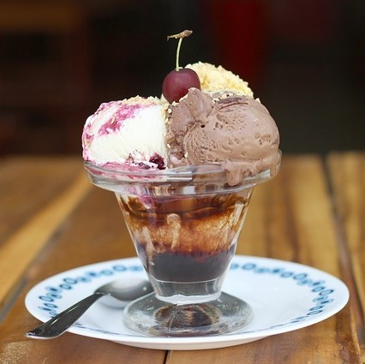
Nhìn món ngon, trán trái hoạt động
Hình minh họa
nhìn món ăn hấp dẫn
Bằng chứng ở người
tương quan đo bằng EEG, fMRI
Ở người và động vật, vỏ não trán trái hoạt động mạnh hơn trán phải khi ham muốn và hứng thú [S2]. Trẻ sơ sinh 2 đến 3 ngày tuổi tăng hoạt động trán trái khi nếm nước đường; người lớn đang đói cũng vậy khi xem hình món tráng miệng [S2].
Hình: Noba, giấy phép Public Domain theo sách; Hove & Martinez, Hình 3 (chương 10)
Nguồn: [S2]
Multiple-report · L09 · 16/48

Slide 17
Thích: khoái cảm khi nhận được
Thích (liking) là khoái cảm khi nhận được phần thưởng. Mức ham muốn một phần thưởng không nhất thiết tương ứng với mức thích nó, và cấu trúc lo việc thưởng thức khác với cấu trúc lo việc ham muốn [S2]. Ở trẻ nhỏ và động vật, thích được đo bằng tốc độ liếm, động tác thè lưỡi và nét mặt vui; muốn được đo bằng mức sẵn sàng làm việc để có phần thưởng [S2]. Phản ứng thích có thể xảy ra mà người đó không nhận ra [S10].
Mức chắc chắn
giáo khoa, kết quả chủ yếu từ chuột
Đo bằng
nét mặt với vị ngọt
Xem thêm
cơ chế dopamine ở L05
Nguồn: [S2] [S10]
Multiple-report · L09 · 17/48

Slide 18
Mạch điểm nóng khoái cảm
1
2
3
4
Kích thích thụ thể mu-opioid ở điểm nóng nhân accumbens (ở chuột, khoảng 10% thể tích nhân) [S10]
Chặn opioid ở một điểm thì kích thích điểm kia không còn tăng thích [S10]
Phản ứng thích với vị ngọt tăng ít nhất gấp đôi [S10]
Điểm lạnh phía sau: cùng kích thích làm giảm thích [S10]
Nguồn: [S10]
Multiple-report · L09 · 18/48

Slide 19
Thích: thẻ hồ sơ
Mạch chính
Chất liên quan
Vai trò thích nghi
Điểm nóng nhỏ trong nhân accumbens và nhạt cầu bụng; vỏ não trán ổ mắt biểu diễn khoái cảm [S2] [S10]
Opioid và endocannabinoid (xem L03) [S2]
Khoái cảm rất khác nhau kích hoạt mạch giống nhau, như một đồng tiền chung [S10]
Khi mất cân bằng
Khác cảm giác
Đừng hiểu nhầm
Mất khoái cảm (anhedonia); ở chuột, hỏng điểm nóng nhạt cầu bụng làm vị ngọt thành đáng ghê [S10]
Phản ứng thích có thể vô thức; điểm tự chấm có thể lệch do cách hỏi [S10]
Dopamine không phải chất của khoái cảm: bằng chứng xem L05 [S10]
Nguồn: [S2] [S10]
Multiple-report · L09 · 19/48

Slide 20
Muốn và thích: đo khác nhau, mạch khác nhau
Muốn
Thích
đo bằng mức sẵn sàng làm việc để có phần thưởng; do một hệ rộng, phân tán tạo ra [S2] [S10]
đo bằng nét mặt, tốc độ liếm với vị ngọt; do vài điểm nóng nhỏ tạo ra [S2] [S10]
Tách khỏi nhau: người nghiện thường vẫn thèm dù biết thứ có sẵn sẽ không đem lại khoái cảm [S2]; cơ chế dopamine xem L05
Nguồn: [S2] [S10]
Multiple-report · L09 · 20/48

Slide 21
Sợ: đứng im hay bỏ chạy
Sợ (fear) là cảm xúc khó chịu thúc đẩy né tránh những tình huống có thể gây hại [S2]. Kích thích nhẹ vùng não liên quan đến sợ làm con vật đứng im (freezing), kích thích mạnh làm nó bỏ chạy [S2]. LeDoux tổng kết rằng hạnh nhân là một thành phần quan trọng của hệ thống tiếp nhận, lưu giữ và thể hiện ký ức sợ, nhờ thí nghiệm điều kiện hóa nỗi sợ (fear conditioning) [S11].
Mức chắc chắn
giáo khoa ở động vật
Đo bằng
đứng im, bỏ chạy, phản ứng cơ thể
Cấu trúc hạnh nhân
xem L07
Nguồn: [S2] [S11]
Multiple-report · L09 · 21/48

Slide 22
Sợ: thẻ hồ sơ
Mạch chính
Chất liên quan
Vai trò thích nghi
Nhân trung tâm hạnh nhân → chất xám quanh cống não ở não giữa [S2]
Glutamate, CRF, ACTH, neuropeptide; benzodiazepine ức chế; noradrenaline củng cố ký ức [S2] [S6]
Học tín hiệu báo nguy: âm thanh vô nghĩa thành tín hiệu nguy hiểm [S12]
Khi mất cân bằng
Khác cảm giác
Đừng hiểu nhầm
Hỏng hạnh nhân hoặc hải mã bụng: cản trở học sợ; ghi nhớ quá mạnh có thể góp phần vào lo âu, PTSD [S2] [S6]
Mạch phòng vệ không trực tiếp gây ra cảm giác sợ, theo LeDoux [S12]
Hạnh nhân không phải trung tâm sợ hãi: nó phản ứng với cái mới, cái khó đoán [S8]
Nguồn: [S2] [S6] [S8] [S12]
Multiple-report · L09 · 22/48

Slide 23
Hai con đường vào hạnh nhân (kết quả ở động vật)
Giác quan (mắt)
Đồi thị
Vỏ não thị giác
Hạnh nhân
1. Tín hiệu giác quan (với con rắn: từ mắt) về đồi thị [S2]
2. Đồi thị gửi thẳng tới hạnh nhân: nhanh, kém chính xác [S2]
3. Đồi thị gửi lên vỏ não thị giác [S2]
4. Vỏ não gửi tiếp tới hạnh nhân: chậm, chính xác hơn [S2]
Nguồn: [S2] [S16]
Multiple-report · L09 · 23/48

Slide 24
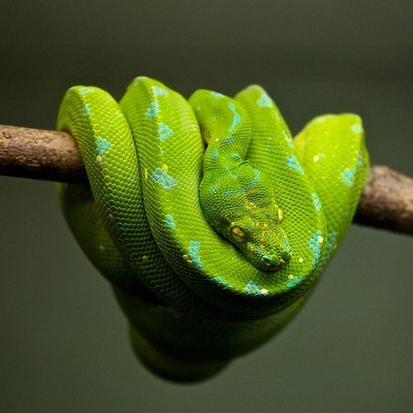
Con rắn: phản ứng trước khi kịp nhận ra
Hình chỉ minh họa, không vẽ đường dẫn truyền
Nghiên cứu gốc
chuột, âm thanh
Vì sợ quan trọng cho sống còn, não có thể 'nhận ra' kích thích đáng sợ trước khi ta nhận thức được nó, theo giáo trình [S2]. Hình con rắn minh họa cho đường ngắn từ đồi thị tới hạnh nhân. Nghiên cứu gốc mà giáo trình dẫn cho ý này là ở chuột, với âm thanh [S16].
Hình: Noba, giấy phép Public Domain theo sách; Hove & Martinez, Hình 4 (chương 10)
Nguồn: [S2] [S16]
Multiple-report · L09 · 24/48

Slide 25
Đừng hiểu nhầm về sợ
01
02
03
Không phải trung tâm sợ
Sợ không cần hạnh nhân mọi lúc
Sợ không chỉ là đứng im
hạnh nhân còn hoạt động khi bất định và với cảm xúc tích cực [S4]
chuẩn bị phát biểu lại làm giảm hoạt động hạnh nhân [S8]
đứng im chủ yếu xảy ra khi không có lối thoát [S12]
Nguồn: [S4] [S8] [S12]
Multiple-report · L09 · 25/48

Slide 26
Giận: cảm xúc của tiến tới và tấn công
Giận (rage) là cảm xúc khó chịu, làm cơ thể hưng phấn, thúc đẩy tiến tới và tấn công [S2]. Nó có thể bị khơi lên khi mục tiêu bị cản trở, khi đau thể xác hoặc khi bị giữ chặt; ở động vật có lãnh thổ, khi kẻ lạ xâm nhập [S2]. Mạch giận nối với mạch ham muốn, nên khi phần thưởng mong đợi không đến, con vật có thể nổi giận [S2]. Khi người ta giận, vỏ não trán trái hoạt động tăng, giống ham muốn [S2].
Mức chắc chắn
giáo khoa ở động vật
Hướng
tiến tới, giống ham muốn
Đừng hiểu nhầm
không phải mặt trái của sợ
Nguồn: [S2]
Multiple-report · L09 · 26/48

Slide 27
Giận: thẻ hồ sơ
Mạch chính
Chất liên quan
Vai trò thích nghi
Hạnh nhân giữa → những phần nhất định của vùng dưới đồi → chất xám quanh cống não [S2]
Chưa rõ; chất P có thể quan trọng; testosterone, vasopressin có thể tham gia [S2]
Xung đột về lãnh thổ, thức ăn, bạn tình; thường kết thúc bằng nghi thức [S5]
Khi mất cân bằng
Khác cảm giác
Đừng hiểu nhầm
Giáo trình không mô tả rõ; kích thích điện vài vùng não ở người từng gây bộc phát hung hăng [S5]
Suy luận của người viết: bằng chứng chủ yếu là hành vi tấn công ở động vật, không phải cảm giác bực
Không có quan hệ một - một giữa hormone và hành vi gây hấn [S5]
Nguồn: [S2] [S5] [S13]
Multiple-report · L09 · 27/48

Slide 28
Mạch giận nằm cạnh mạch sợ và nối với ham muốn
Hạnh nhân giữa → vùng dưới đồi → chất xám quanh cống não [S2]
Mạng sợ: nằm gần nhưng tách riêng [S2]
Mạch giận
Mạch ham muốn: mất phần thưởng mong đợi có thể gây giận [S2]
Vasopressin: canh giữ bạn đời ở chuột đồng thảo nguyên [S13]
Nguồn: [S2] [S13]
Multiple-report · L09 · 28/48

Slide 29
Giận và sợ: gần nhau nhưng khác hướng
Sợ
Giận
né tránh; nhân trung tâm hạnh nhân → chất xám quanh cống não; benzodiazepine ức chế [S2]
tiến tới, tấn công; hạnh nhân giữa → vùng dưới đồi → chất xám quanh cống não; opioid ức chế [S2]
Cả hai khó chịu, mạng nằm gần nhau nhưng tách riêng [S2]
Nguồn: [S2]
Multiple-report · L09 · 29/48

Slide 30
Yêu thương và gắn bó: chăm sóc và được chăm sóc
Với động vật xã hội như con người, gắn bó với cá thể cùng loài tạo ra cảm xúc tích cực: yêu thương, ấm áp, trìu mến [S2]. Cảm xúc thúc đẩy chăm sóc (mẹ chăm con) khác với cảm xúc thúc đẩy ở gần để được chăm sóc (con bám mẹ) [S2]. Vùng quan trọng cho chăm con gồm vùng trước thị lưng và nhân giường của dải tận, chồng lấn với vùng ham muốn tình dục [S2]. Ở chuột, hormone quanh lúc sinh có lẽ giúp vượt qua nỗi sợ chuột con [S5].
Mức chắc chắn
giáo khoa ở động vật
Hai loại
chăm sóc và được chăm sóc
Tranh cãi oxytocin và tin tưởng
L10
Nguồn: [S2] [S5]
Multiple-report · L09 · 30/48

Slide 31
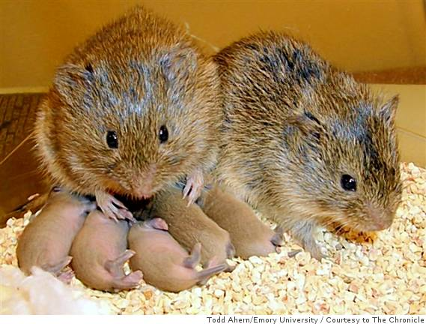
Chuột đồng thảo nguyên: mô hình của gắn bó
Prairie vole
chuột đồng thảo nguyên (loài trong ảnh)
Meadow vole
chuột đồng cỏ, không kết đôi
Chuột đồng thảo nguyên kết đôi sau giao phối và cùng chăm con [S5]. Cho oxytocin làm con cái gắn bó hơn, chặn thụ thể làm giảm gắn bó; ở con đực, vasopressin có tác dụng tương tự [S5]. Tăng thụ thể vasopressin ở chuột đồng cỏ, loài không kết đôi, làm chúng có hành vi kết đôi [S13].
Hình: Todd Ahern, giấy phép CC BY theo sách; Hove & Martinez, Hình 10 (chương 6)
Nguồn: [S5] [S13]
Multiple-report · L09 · 31/48

Slide 32
Kết đôi hình thành thế nào (mô hình ở chuột)
1
2
3
4
Giao phối: vùng dưới đồi tiết oxytocin, vasopressin [S5]
Gắn thụ thể ở hệ thưởng: nhân accumbens, nhạt cầu bụng [S13]
Tính dẻo nối tín hiệu bạn đời với phần thưởng [S13]
Kết quả: ưu tiên ở gần bạn đời [S13]
Nguồn: [S5] [S13]
Multiple-report · L09 · 32/48

Slide 33
Yêu thương: thẻ hồ sơ
Mạch chính
Chất liên quan
Vai trò thích nghi
Vùng trước thị, nhân giường của dải tận; kết đôi dùng nhân accumbens, nhạt cầu bụng [S2] [S13]
Oxytocin, vasopressin, opioid nội sinh, dopamine (xem L03, L10) [S2] [S13]
Chăm con quyết định sự sống của con non; kết đôi nối bạn đời với hệ thưởng [S5] [S13]
Khi mất cân bằng
Khác cảm giác
Đừng hiểu nhầm
Ở chuột, thụ thể oxytocin ở nhân accumbens liên quan đến khả năng kết đôi sau cách ly [S13]
Tình yêu ở người còn gồm ký ức chung và nghĩ về tương lai, nhờ vỏ não [S13]
Kết quả ở chuột không chuyển thẳng sang người; hiểu lầm "hormone tình yêu" xem L10 [S13]
Nguồn: [S2] [S5] [S13]
Multiple-report · L09 · 33/48

Slide 34
Đau buồn và cô đơn: khi gắn bó bị cắt
Các mạng thần kinh của gắn bó cũng nhạy với chia ly; chúng tạo ra cảm xúc đau đớn của đau buồn (grief), hoảng loạn và cô đơn [S2]. Khi con non của người hay thú có vú khác bị tách khỏi mẹ, chúng phát ra tiếng kêu đau khổ hoặc khóc [S2]. Mạch gắn bó là các mạch làm con vật phát tiếng kêu đó khi bị kích thích điện [S2]. Panksepp gọi hệ này là PANIC/GRIEF [S7].
Mức chắc chắn
hành vi là giáo khoa
Giả thuyết
hoảng loạn và đau buồn chung một hệ
Đo bằng
tiếng kêu chia ly
Nguồn: [S2] [S7]
Multiple-report · L09 · 34/48

Slide 35
Mạch đau khổ chia ly
Chất xám quanh cống não: gần vùng đau thể xác [S2]
Đồi thị lưng giữa, vách bụng [S2]
Mạch đau khổ chia ly
Vùng trước thị lưng, nhân giường của dải tận: gần mạch chăm con [S2]
Làm dịu: opiate nội sinh, oxytocin, prolactin [S2]
Nguồn: [S2]
Multiple-report · L09 · 35/48

Slide 36
Đau buồn: thẻ hồ sơ
Mạch chính
Chất liên quan
Vai trò thích nghi
Bắt đầu ở chất xám quanh cống não, gần vùng đau thể xác; cả đồi thị lưng giữa, vách bụng [S2]
Opiate nội sinh, oxytocin, prolactin ngăn đau khổ chia ly (xem L10) [S2]
Tiếng kêu giúp con non được tìm lại; khó chịu khi xa thúc quay về [S2] [S13]
Khi mất cân bằng
Khác cảm giác
Đừng hiểu nhầm
Chuột mất bạn đời: đối phó thụ động, trục căng thẳng tăng, nhạy đau hơn [S13]
Suy luận của người viết: ở chuột chỉ đo được tiếng kêu, sự bất động, hormone; không đo được nỗi nhớ
Opiate "có thể" gây nghiện vì giống cảm giác xã hội: chỉ là giả thuyết [S2]
Nguồn: [S2] [S13]
Multiple-report · L09 · 36/48

Slide 37
Mất bạn đời ở chuột đồng thảo nguyên
01
02
03
04
Hành vi
Cơ thể
Đối chứng
Cơ chế đề xuất
đối phó thụ động trong bài kiểm tra giống trầm cảm [S13]
trục căng thẳng tăng hoạt động, nhạy đau hơn [S13]
tách khỏi anh em ruột thì không có hiệu ứng [S13]
CRF làm giảm oxytocin ở nhân accumbens [S13]
Nguồn: [S13]
Multiple-report · L09 · 37/48

Slide 38
Một cấu trúc là một tổ hợp nhiều nhân
Giáo trình viết rằng hạnh nhân và nhân accumbens chính xác hơn phải gọi là tổ hợp (complex), gồm nhiều nhóm nhân làm việc khác nhau [S4]. Ảnh chụp não người chưa xem được từng nhân như nghiên cứu xâm lấn ở động vật [S4]. Số nhân và việc của từng nhân là nội dung của L07, bài này chỉ dùng quy tắc: một cấu trúc là nhiều bộ phận, không phải một chức năng.
Mức chắc chắn
giáo khoa
Hệ quả
một vùng, nhiều việc
Hồ sơ từng cấu trúc
L07
Nguồn: [S4]
Multiple-report · L09 · 38/48

Slide 39
Cùng một vùng, nhiều cảm xúc
Hạnh nhân
ham muốn, sợ, giận [S2]
Chất xám quanh cống não
sợ, giận, đau buồn [S2]
Nhân giường của dải tận
chăm con, đau khổ chia ly [S2]
Nhân accumbens
ham muốn, thích, gắn bó đôi lứa [S2] [S13]
Nguồn: [S2] [S13]
Multiple-report · L09 · 39/48

Slide 40
Ba lý do để nghi câu "vùng X là trung tâm cảm xúc Y"
01
02
03
Nhiều nhân
Nhiều cảm xúc
Nhiều mạch
một vùng gồm nhiều nhân làm việc khác nhau [S4]
hạnh nhân hoạt động khi sợ, khi bất định, khi vui [S4] [S8]
Barrett dẫn ca mất mạch viền vẫn có cảm xúc [S9]; Panksepp đọc dữ kiện tương tự ngược lại [S7]
Nguồn: [S4] [S7] [S8] [S9] [S10]
Multiple-report · L09 · 40/48

Slide 41
Một chất, nhiều việc
Opioid
Vasopressin
tăng thích, ức chế giận, ngăn đau khổ chia ly [S2]
liên quan đến giận và đến gắn bó đôi lứa [S2] [S13]
Một cảm xúc cũng dùng nhiều chất: gắn bó dùng oxytocin, vasopressin, opioid, dopamine [S2] [S13]
Nguồn: [S2] [S13]
Multiple-report · L09 · 41/48

Slide 42
Kinh nghiệm có thể chỉnh lại mạch cảm xúc
Phản ứng của một vùng não cụ thể có thể bị kinh nghiệm thay đổi [S3]. Giáo trình tóm ý bằng câu 'nơron cùng phát xung thì nối với nhau': khi một cảm xúc thường đi kèm một bối cảnh, ta học liên kết hai thứ đó [S3]. Phần vỏ ngoài (shell) phía trước của nhân accumbens thường tham gia hành vi hướng tới như ăn, phần phía sau tham gia hành vi phòng vệ do sợ; ảnh chụp não người cũng thấy sự phân chia này [S3].
Mức chắc chắn
thực nghiệm ở chuột
Ở người
thấy phân chia trước - sau
Cơ chế synapse
L02
Nguồn: [S3]
Multiple-report · L09 · 42/48

Slide 43
Khoảng 90%
90%
Chuột trong môi trường căng thẳng: khoảng 90% vỏ ngoài (shell) nhân accumbens cho ra hành vi sợ khi bị làm gián đoạn glutamate tại chỗ [S3] [S14]
Môi trường nhà ưa thích: khoảng 90% vỏ ngoài cho ra hành vi ham muốn trong cùng phép thử [S3] [S14]
Nguồn: [S3] [S14]
Multiple-report · L09 · 43/48

Slide 44
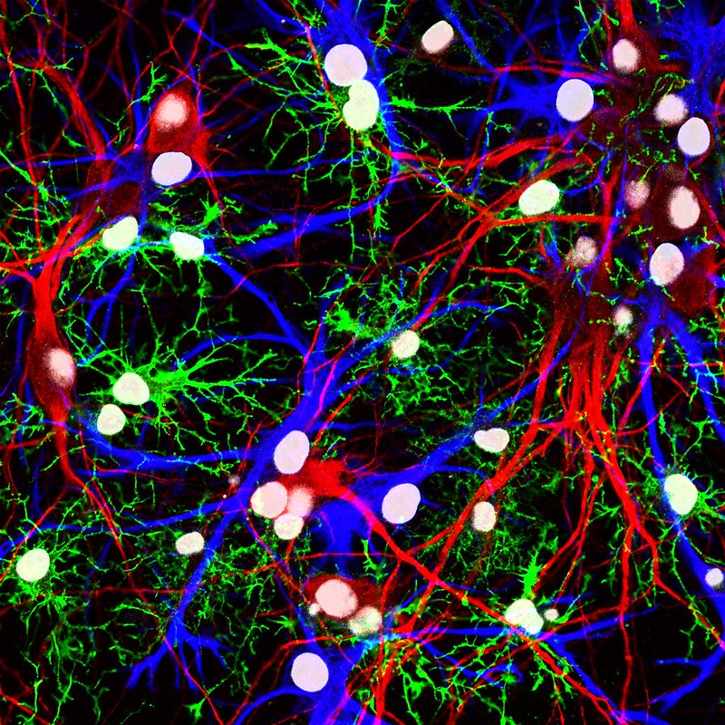
Nơron cùng phát xung thì nối với nhau
Neurons
nơron
Glia
tế bào thần kinh đệm
Hình là ảnh hiển vi huỳnh quang nơron và tế bào thần kinh đệm (glia), giáo trình đặt cạnh ý về tính dẻo [S3]. Hình không phải ảnh của nhân accumbens và không cho thấy cảm xúc; nó chỉ minh họa mạng tế bào dày đặc.
Hình: Flickr, giấy phép CC BY theo sách; Hove & Martinez, Hình 6 (chương 10)
Nguồn: [S3]
Multiple-report · L09 · 44/48

Slide 45
Ba ví dụ kinh nghiệm làm đổi cảm xúc
01
02
03
Bàn phím
Chăm con
Ký ức
môi trường chỉnh lại vùng ham muốn và vùng sợ ở nhân accumbens [S14]
chuột tiếp xúc hằng ngày với chuột con dần có hành vi chăm sóc [S5]
noradrenaline ở hạnh nhân củng cố ký ức cảm xúc; quá mức có thể góp phần gây lo âu [S6]
Nguồn: [S3] [S5] [S6] [S14]
Multiple-report · L09 · 45/48

Slide 46
Điều cần nhớ
1
Cảm xúc là mạng lưới trải gần khắp não, không nằm ở một vùng [S1]
2
Có cảm xúc cơ bản hay không là tranh luận đang mở [S7] [S8]
3
Ham muốn khác thích: dopamine với muốn, opioid với thích [S2] [S10]
4
Sợ, giận, yêu thương, đau buồn dùng mạch dưới vỏ chồng lấn nhau [S2]
5
Kinh nghiệm có thể chỉnh lại mạch cảm xúc, ít nhất ở chuột [S14]
Nguồn: [S1] [S2] [S7] [S8] [S10] [S14]
Multiple-report · L09 · 46/48

Slide 47
Lưu ý
Bài giải thích cơ chế, không phải lời khuyên y tế
Không tự dùng opioid, benzodiazepine hay thuốc nào để chỉnh cảm xúc
Hoảng loạn, đau buồn kéo dài, ý nghĩ tự hại: tìm trợ giúp chuyên môn ngay
Multiple-report · L09 · 47/48

Slide 48
Nguồn tham khảo
S1
Hove & Martinez, Biological Psychology, mục 10.1 Affective Neuroscience
S9
Barrett, The theory of constructed emotion, Soc Cogn Affect Neurosci, 2017
S2
Hove & Martinez, mục 10.2 Basic Emotions
S10
Berridge & Kringelbach, Pleasure systems in the brain, Neuron, 2015
S3
Hove & Martinez, mục 10.3 Plasticity
S11
LeDoux, Emotion circuits in the brain, Annual Review of Neuroscience, 2000
S4
Hove & Martinez, mục 10.4 Brain Structures have Multiple Functions
S12
LeDoux, Rethinking the emotional brain, Neuron, 2012
S5
Hove & Martinez, mục 6.4 Aggression and Parental Behaviors
S13
Walum & Young, The neural mechanisms and circuitry of the pair bond, Nat Rev Neurosci, 2018
S6
Hove & Martinez, mục 8.3 Emotional Memories (Amygdala)
S14
Reynolds & Berridge, Nature Neuroscience, 2008
S7
Panksepp, PLoS ONE, 2011
S15
Craig, How do you feel? Interoception, Nat Rev Neurosci, 2002
S8
Lindquist, Wager, Kober, Bliss-Moreau & Barrett, Behavioral and Brain Sciences, 2012
S16
Hove & Martinez, mục 10.7 References (nguồn chuyển thể và danh mục tài liệu)
Multiple-report · L09 · 48/48

